Slide 1
IFT 615 – Intelligence Artificielle Été 2022 Apprendre des arbres de décision
Professeur: Froduald Kabanza
Assistants: D’Jeff Nkashama & Jean-Charles Verdier

Slide 2
Arbre de décision vs réseau de neurones
Avec les réseaux de neurones, les arbres de décision sont actuellement les deux types de représentations les plus utilisées pour l’apprentissage supervisé dans l’industrie.
Tout comme un réseau de neurones, un arbre de décision est un modèle paramétrique.
Un arbre de décisions est un modèle symbolique, plus facile à interpréter.
1
w_{1,3}
3
w_{3,5}
5
w_{1,4}
w_{3,6}
w_{5,7}
VS
7
2
w_{2,3}
4
w_{4,5}
6
w_{6,7}
w_{2,4}
w_{4,6}
Notes:
Les arbres de décision sont principalement utilisés pour l’apprentissage supervisé alors que les réseau de neurones interviennent dans toutes les formes d’apprentissage (supervisé, non supervisé, par renforcement)
L’apprentissage des arbres de décision nécessitent beaucoup moins de fortes puissance de calculs et moins de données d’apprentissage que les réseau de neurones.
Ils sont donc particulièrement utilisées quand on dispose de peu de données.
Ils peuvent être utilisées pour la classification et la régression. Ici je les montre principalement pour la classification.

Slide 3
Arbre de décision vs réseau de neurones
De façon général, un modèle (appris) est une fonction y = f(x)=f(x₁, .., x_{n}):
x=[x₁, …,x_{n}] : entrée (c.-a.d-. x_{i} sont les variables d’entrée)
y : cible d’apprentissage.
Pour un réseau neurones, la fonction f≡f_{w} est représentée par le vecteur de poids w : y = f_{w}(x)=f_{w}(x₁, .., x_{n}).
Dans le cas d’un arbre de décision, la fonction f≡f_{T} est représentée par un arbre de décision T. Chaque nœud intérieur est un test sur une variable d’entrée. Chaque feuille est une valeur pour la variable cible.
1
w_{1,3}
3
w_{3,5}
5
w_{1,4}
w_{3,6}
w_{5,7}
VS
7
2
w_{2,3}
4
w_{4,5}
6
w_{6,7}
w_{2,4}
w_{4,6}
Notes:
y pourrait être un vecteur ou une variable.
y pourrait être discret (classification) ou continue (régression)
Dans le cas d’un réseau de neurones, je dis que f est représenté par le vecteur de poids – mais il est sous entendu qu’il est représenté par le vecteur de poids ET l’architecture du réseau de neurones avec ses fonctions d’activation.

Slide 4
Sujets couverts par cette leçon
Définition d’un arbre de décision
Algorithme d’apprentissage d’un arbre de décision

Slide 5
Arbre de décision
Un arbre de décision est une représentation d’un flux d’exécution tel chaque nœud intérieur représente un test sur une variable x_{i} du vecteur d’entrées x et un nœud feuille représente la valeur de la variable cible y.

Slide 6
Exemple 1 – Attente dans un resto
x_{i} ≡ [x_{i1}, x_{i2}, x_{i3}, x_{i4}, x_{i5}, x_{i6}, x_{i7}, x_{i8}, x_{i9,} x_{i10}]
≡ [Alt, Bar, Fri, Hun, Pat, Price, Rain, Res, Type, Est]
y_{i} ≡ [WillWait]
Alternate: Il y un resto alternatif tout proche ou non
Bar: le resto a un bar confortable pour y attendre ou non
Fri / Sat: On est vendredi ou samedi ou non
Hungry: J’ai beaucoup faim ou non
Patrons: Achalandage en ce moment (valeurs: None, Some, Full)
Price: la gamme de prix du resto ($, $$, $$$)
Raining: Il pleut ou non
Reservation: J’ai réservé ou non
Type: Type de resto (French, Italian, Thai ou Burger)
WaitEstimate: Temps d’attente (valeurs: 0-10, 01-30, 30-60, > 60 min)

Slide 7
Exemple 1 – Attente dans un resto
Jeu de données pour l’application du resto

Slide 8
Exemple – Attente dans un resto
Un arbre de décision est une représentation d’un flux d’exécution tel chaque nœud intérieur représente un test sur une variable x_{i} du vecteur d’entrées x et un nœud feuille représente la valeur de la variable cible y.
Arbre de decision pour l’application du resto
Notes:
À contraster avec un réseau de neurones. Dans les deux cas, on a un modèle simple d’exécution.
L’arbre d’exécution est plus facilement interprétable.

Slide 9
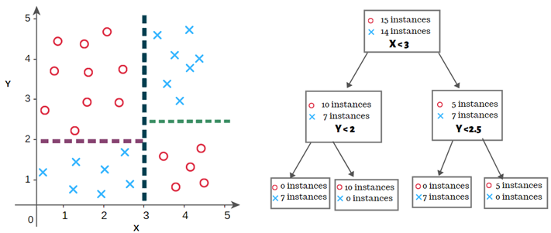
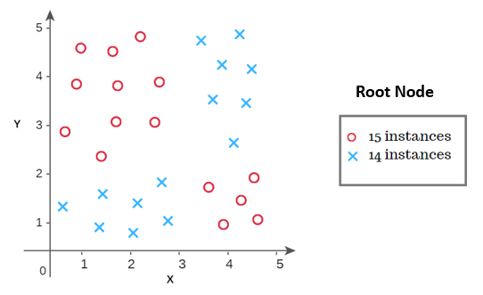
Exemple – Générique
x < 3 ?
Yes
No
y < 2 ?
y < 2.5 ?
Yes
No
Yes
No
1
0
1
0
Source: Amelia, Towards Data Science, 2019
Notes:
https://towardsdatascience.com/decision-tree-overview-with-no-maths-66b256281e2b

Slide 10
Algorithme d’apprentissage (définition préliminaire)
Un nœud correspond à un test sur une variable et un ensemble d’exemples.
Le nœud racine correspond à tous les exemples.
Itérativement
Choisir une variable non encore choisie jusque là
Lui appliquer un test sur ses valeurs
Pour chaque valeur du test
Générer un enfant contenant les exemples consistent avec le test
Notes:
À contraster avec un réseau de neurones. Dans les deux cas, on a un modèle simple d’exécution.
L’arbre d’exécution est plus facilement interprétable.

Slide 11
Exemple 1 - Générique
Itérativement
Choisir un attribut non encore choisi jusque là
Lui appliquer un test sur ses valeurs
Pour chaque valeur du test
Générer un enfant contenant les exemples consistent avec le test
Source: Amelia, Towards Data Science, 2019

Slide 12
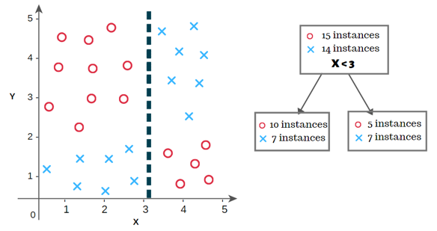
Exemple 1 – Générique
Yes
No
Source: Amelia, Towards Data Science, 2019
Notes:
https://towardsdatascience.com/decision-tree-overview-with-no-maths-66b256281e2b

Slide 13
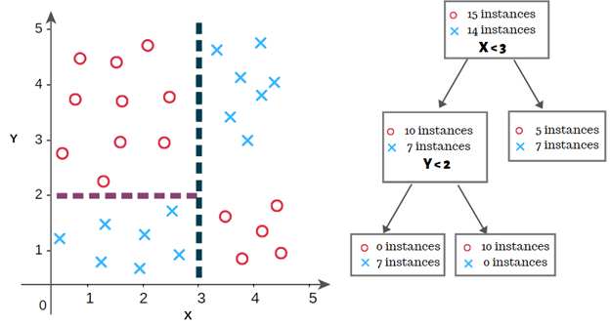
Exemple 1 – Générique
Yes
No
Yes
No
Source: Amelia, Towards Data Science, 2019
Notes:
https://towardsdatascience.com/decision-tree-overview-with-no-maths-66b256281e2b

Slide 14
Exemple 1 – Générique
Yes
No
Yes
No
Yes
No
1
0
1
0
Source: Amelia, Towards Data Science, 2019
Notes:
On constate donc que la surface de decision d’un arbre de decision est un ensemble de regions rectangulaires! Chaque test trace une ligne droite horizontale (test sur la variable y ou vertical (sur la variable x)
À contraster avec le perceptron et un reseau de neurons

Slide 15
Exemple 2 – Attente dans un resto

Slide 16
Exemple 2 – Attente dans un resto

Slide 17
Exemple 2 – Attente dans un resto

Slide 18
Algorithme d’apprentissage (définition formelle)

Slide 19
Expressivité des arbres de décision
Un arbre de décision binaire est équivalent à une formule propositionnelle de la forme
Sortie ⬄ (Chemin₁ ꓦ Chemin₂ ꓦ …),
où Chemin_{i} est une conjonction de la forme (A_{m}= v_{x} ᴧ A_{n} = V_{y} ᴧ …) d’assignations attribute-valeur correspondants aux tests le long du chemin de la racine à la feuille.
C’est une forme normale conjonctive.
Cela veut dire que toute formule de logique propositionnelle peut être exprimée par un arbre de décision.
La surface de décision d’un arbre de décision est un ensemble de rectangles.

Slide 20
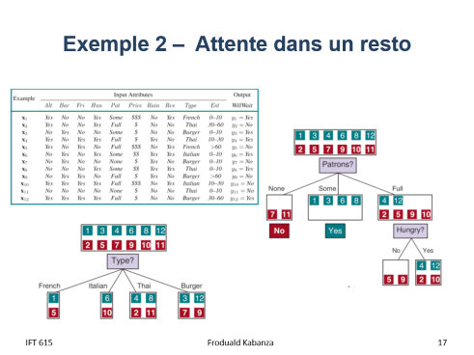

Choix de l’attribut test
On veut choisir l’attribut qui réduit le plus l’incertitude dans les exemples restants à classer
Cela nous amène à définir d’abord les concepts:
Entropie comme mesure d’incertitude
Gain d’information en terme de réduction de l’entropie
On va alors choisir l’attribut qui apporte le plus de gain d’information

Slide 21

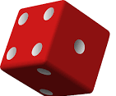
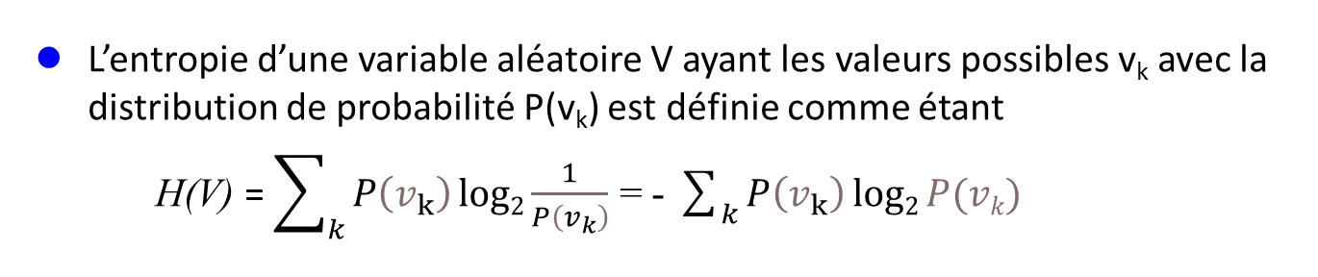
Entropie
L’entropie d’une variable aléatoire V ayant les valeurs possibles v_{k} avec la distribution de probabilité P(v_{k}) est définie comme étant
H(V) = $\sum_{k}{P\left(v_{k}\right)log2{\frac{1}{P\left(v_{k}\right)}}}$ = - $\sum_{k}{P\left(v_{k}\right)log2{P(vk)}}$
Exemples
L’entropie d’un choix pile ou face:
H(PileOuFace) = - (0.5 log₂ 0.5 + 0.5log₂ 0.5) = 1 bit
Si la pièce est biaisée à 99% pour la face :
H(PileOuFaceBiaise) = - (0.99 log₂ 0.99 + 0.01log₂ 0.01) ≈ 0.08 bits
L’entropie d’un dé à 4 faces non pipé
H(de-4) = - (0.25 log₂ 0.25 + 0.25log₂ 0.25
+ 0.25log₂ 0.25 + 0.25log₂ 0.25) = 2
Notes:
L’entropie mesure l’incertitude, le désordre ou le manque d’homogéneité.
Dans le livre ils utilisent H(V) pour l’entropie de V. Parfois on utilise E aussi.
On mesure l’entropie en bits
Pour une variable booléenne, l’entropie est toujours entre 0 et 1.

Slide 22
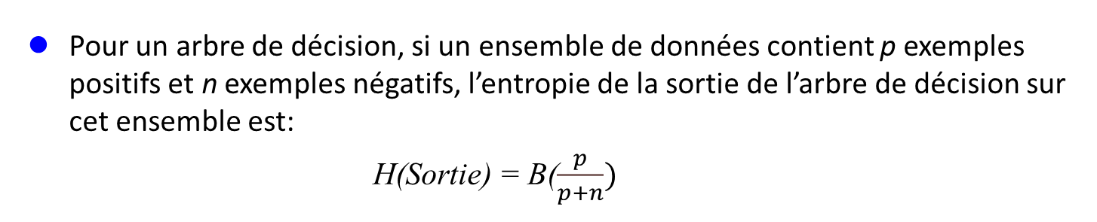
Entropie
H(V) = $\sum_{k}{P\left(v_{k}\right)log2{\frac{1}{P\left(v_{k}\right)}}}$ = - $\sum_{k}{P\left(v_{k}\right)log2{P(vk)}}$
Notons B(q), l’entropie d’une variable aléatoire binaire qui est vraie avec une probabilité q :
B(q) = - (q log₂ q + (1 – q) log₂ (1 – q))
Par exemple :
H(PileOuFace) = B(0.5) = - (0.5 log₂ 0.5 + 0.5log₂ 0.5) = 1 bit
Pour un arbre de décision, si un ensemble de données contient p exemples positifs et n exemples négatifs, l’entropie de la sortie de l’arbre de décision sur cet ensemble est:
H(Sortie) = B($\frac{p}{p+n})$
Notes:
L’entropie mesure l’incertitude. Ou si l’on veut le désordre ou le manque d’homogéneité.
Dans le livre ils utilisent H(V) pour l’entropie de V. J’utilise E(V).
On mesure l’entropie en bits
Pour une variable booléenne, l’entropie est toujours entre 0 et 1.

Slide 23
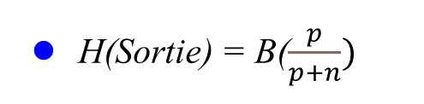

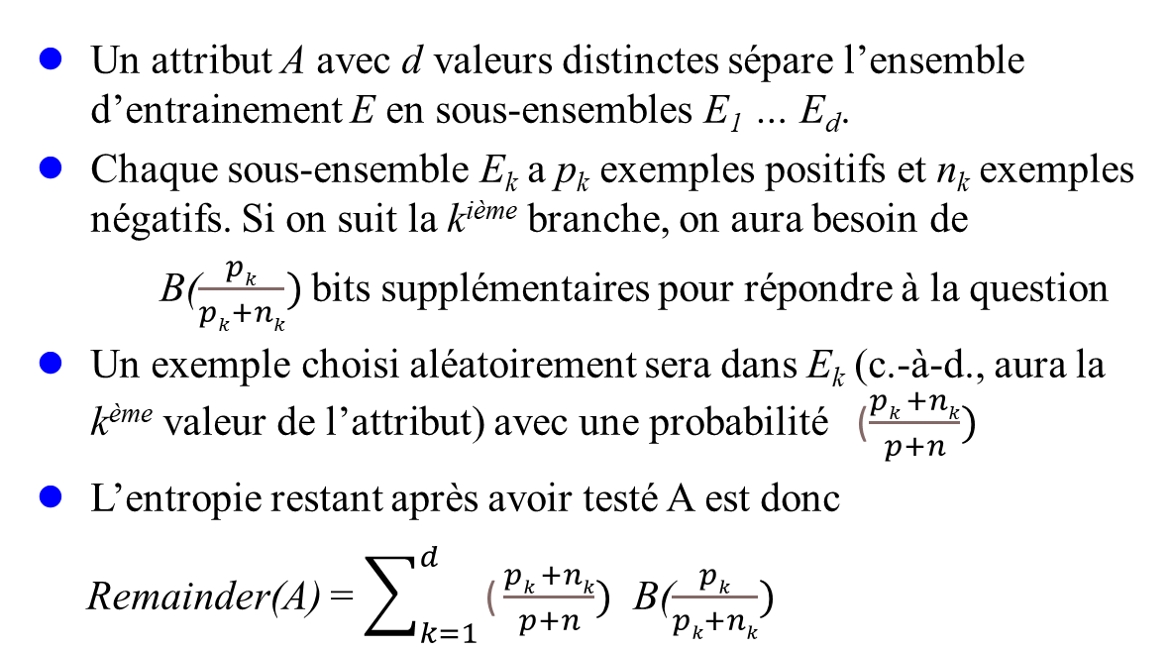
Entropie
B(q) = - (q log₂ q + (1 – q) log₂ (1 – q))
Entropie pour une variable booléenne vrai
avec une probabilité q
H(Sortie) = B($\frac{p}{p+n})$
Entropie pour un ensemble de données, avec
p exemples positifs et n exemples négatives
Un attribut A avec d valeurs distinctes sépare l’ensemble d’entrainement E en sous-ensembles E₁ … E_{d}.
Chaque sous-ensemble E_{k} a p_{k} exemples positifs et n_{k} exemples négatifs. Si on suit la k^{ième} branche, on aura besoin de
B($\frac{pk}{pk+nk})$bits supplémentaires pour répondre à la question
Un exemple choisi aléatoirement sera dans E_{k} (c.-à-d., aura la k^{ème} valeur de l’attribut) avec une probabilité ($\frac{pk +nk}{p+n})$
L’entropie restant après avoir testé A est donc
Remainder(A) = $\sum_{k=1}^{d}{\text{(}\frac{pk +nk}{p+n}) }$ B($\frac{pk}{pk+nk})$
E
A = a₁
A = a_{d}
E₁
E_{d}

Slide 24

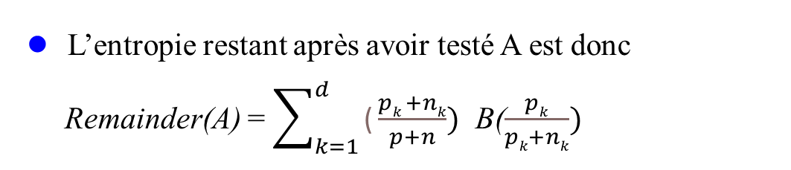
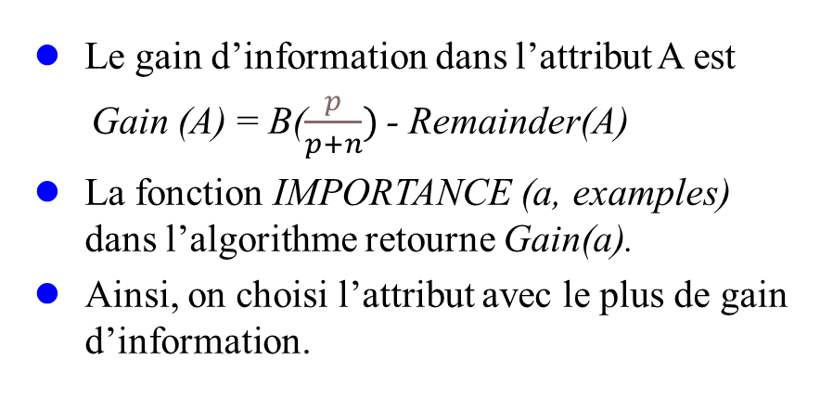
Gain d’information et choix d’attribut
B(q) = - (q log₂ q + (1 – q) log₂ (1 – q))
Entropie pour une variable booléenne vrai
avec une probabilité q
H(Sortie) = B($\frac{p}{p+n})$
Entropie pour un ensemble de données, avec
p exemples positifs et n exemples négatives
L’entropie restant après avoir testé A est donc
Remainder(A) = $\sum_{k=1}^{d}{\text{(}\frac{pk +nk}{p+n}) }$ B($\frac{pk}{pk+nk})$
Le gain d’information dans l’attribut A est
Gain (A) = B($\frac{p}{p+n})$- Remainder(A)
La fonction IMPORTANCE (a, examples) dans l’algorithme retourne Gain(a).
Ainsi, on choisi l’attribut avec le plus de gain d’information.
E a p exemples positifs
et n exemples négatifs
E_{k} a p_{k} exemples positifs
et n_{k} exemples négatifs
E
A = a₁
A = a_{d}
E₁
E_{d}

Slide 25
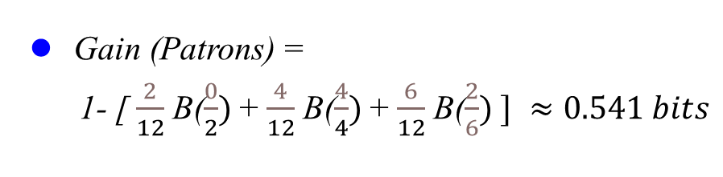
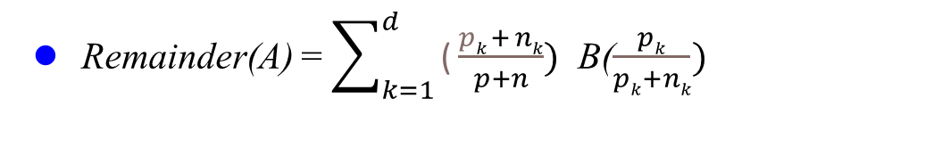
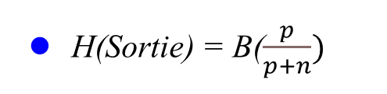
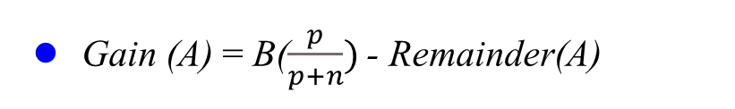
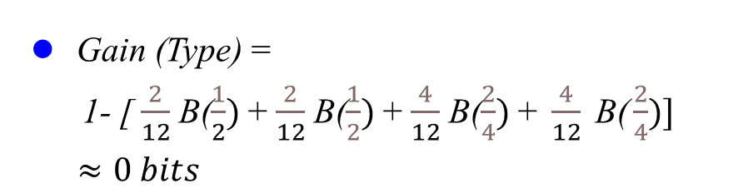
Exemple
B(q) = - (q log₂ q + (1 – q) log₂ (1 – q))
H(Sortie) = B($\frac{p}{p+n})$
Remainder(A) = $\sum_{k=1}^{d}{\text{(}\frac{pk + nk}{p+n}) }$ B($\frac{pk}{pk+nk})$
Gain (A) = B($\frac{p}{p+n})$- Remainder(A)
Gain (Patrons) =
1- [ $\frac{2}{12}$B($\frac{0}{2})$+ $\frac{4}{12}$B($\frac{4}{4})$+ $\frac{6}{12}$B($\frac{2}{6}) ] ≈0.541 bits$
Gain (Type) =
1- [ $\frac{2}{12}$B($\frac{1}{2})$+ $\frac{2}{12}$B($\frac{1}{2})$+ $\frac{4}{12}$B($\frac{2}{4}) \text{+ }\frac{4}{12} \text{B}\text{(}\frac{2}{4})]$
$≈0 bits$

Slide 26
Généralisation et surapprentissage
Pour éviter le surapprentissage, plusieurs techniques sont utilisées.
Élaguer des nœuds qui ne paraissent pas pertinents.
En utilisant un test de signification statistique (voir Section 19.3.4; pas couvert pour l’examen)
En utilisant d’autres heuristiques:
Le nombre minimum d’exemples qu’un nœud doit avoir
La profondeur limite de l’arbre
Un ratio entre la classe minoritaire et la classe majoritaire.
Réduction de dimensionnalité (e.g., en utilisant PCA – Principal Component Analysis – que nous ne voyons pas dans ce cours)
Notes:
Wiki: La signification statistique est un aspect du test d'hypothèse et peut être calculée à l'aide d'une valeur p, indiquant la probabilité des résultats d'une étude, à condition qu'une certaine déclaration (l'hypothèse nulle) soit vraie.

Slide 27
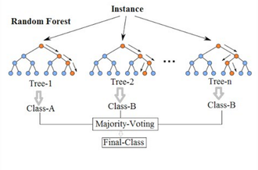
Généralisation et surapprentissage
Les arbres de décisions sont sensibles aux petites variations dans les données.
On peut atteindre plus de robustesse en utilisant plusieurs arbres de décision et en agrégeant leurs décisions pour avoir la décision finale. C’est ce qu’on appelle l’algorithme random forest.
Source : wikipedia
C’est un cas particulier de bagging, qui est à son tour un cas particulier d’apprentissage ensembliste (ensemble learning)

Slide 28
Conclusion
Un arbre de décision est une représentation symbolique d’un modèle d’apprentissage, dans laquelle flux d’exécution suit un chemin de l’arbre en effectuant des tests associées aux nœuds intérieurs pour arriver à une décision sur les feuilles.
L’algorithme d’apprentissage base peut être améliorer de plusieurs façon pour éviter le surapprentissage et l’instabilité.
Random Forest – une technique d’apprentissage ensembliste avec des arbres de décision -- est un des plus dans l’industrie.

Slide 29
Sujets couverts par le cours
Concepts et algorithmes
K-NN
Régression linéaire avec le Percepron
Régression logistique avec le Perceptron
Réseau de neurones
Abre de décision
Applications
Vision par
ordinateur
Apprentissage
automatique
Raisonnement
probabiliste
Raisonnement
logique
Traitement du
Langage naturel
Planification et
jeu compétitifs
agents
intelligents
Recherche heuristique globale
Recherche heuristique locale
Processus de décision
de Markov
Éthique et IA

Slide 30
Vous devriez être capable de...
Décrire ce qu’un arbre de décision.
Décrire et simuler l’algorithme d’apprentissage d’un arbre de décision sur un exemple.
Expliquer et appliquer le calcul de l’entropie et du gain d’information choix pour choisir le prochain attribut durant l’algorithme d’apprentissage.

Slide 31
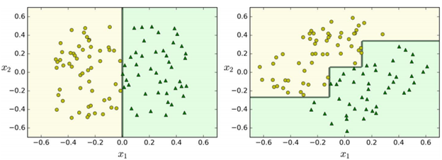
Généralisation et surapprentissage
Réduction de dimensionnalité (e.g., en utilisant PCA – Principal Component Analysis – que nous ne voyons pas dans ce cours)
Source: Amelia, Towards Data Science, 2019
Notes:
Dans cet exemple, les données pourraient être facilement séparés par une diagonal (par exemple, par une regression linéaire avec le perceptron). Par contre, un arbre de decision a une surface de decision qui est des rectangles. On se retrouve donc avec un modèle trop complexe (à gauche) alors qu’on pourrait avoir un modèle plus simple. C’est une source potentielle de surapprentissage.
En utilisant un PCA on va mieux orienter les données, ce qui menera à un modèle plus simple d’un arbre de decision. Dans ce cas-ci, un seul test serait suffisant.

